Slide 1


Slide 2
Цели задачи урока
Цели – профилактика вредных привычек.
Задачи:
-Разъяснить негативное влияние вредных привычек на человека
-Раскрыть последствия вредных привычек для здоровья человека, показать актуальность и значим
-Закрепить у учащихся знания о том, что здоровье – главное условие счастливой жизни, формировать чувство ответственности за свою жизнь.

Slide 3


Slide 4
Привычка
– это то, что делаешь постоянно
полезными
привычки, способствующие сохранению здоровья
вредными
привычки, наносящие вред здоровью

Slide 5
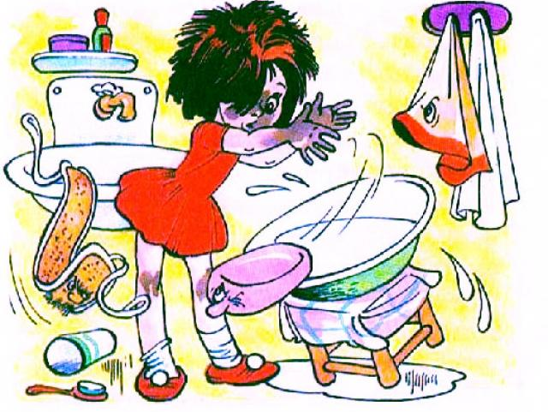
Что за вредная привычка?

Slide 6
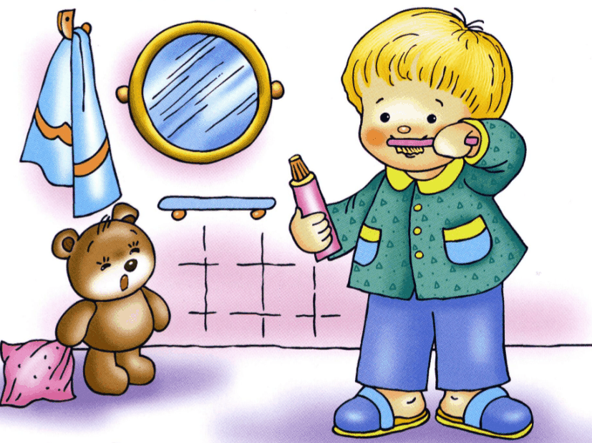
Чистить зубы по утрам

Slide 7

Мыть руки перед едой

Slide 8

Рассмотрите картинку, где хорошие привычки, а где плохие?!

Slide 9

Что за вредная привычка изображена?!

Slide 10
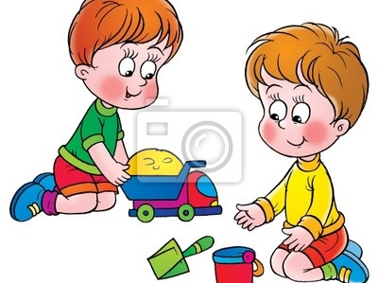
Умение делиться и играть всем в месте

Slide 11

Что за вредная привычка изображена?!

Slide 12

Проводить время на свежем воздухе и играть с друзьями

Slide 13
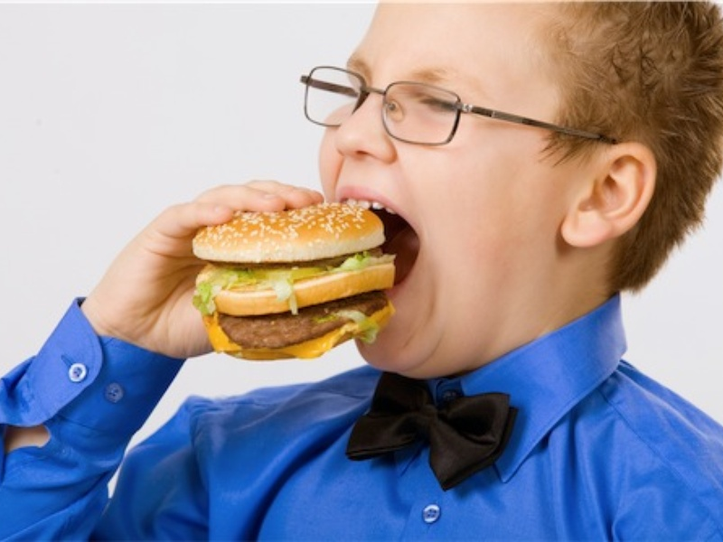
Что за вредная привычка изображена?!

Slide 14

Правильно и полезно питаться

Slide 15

Что за вредная привычка изображена?!

Slide 16

Дружить с девочками и помогать им

Slide 17
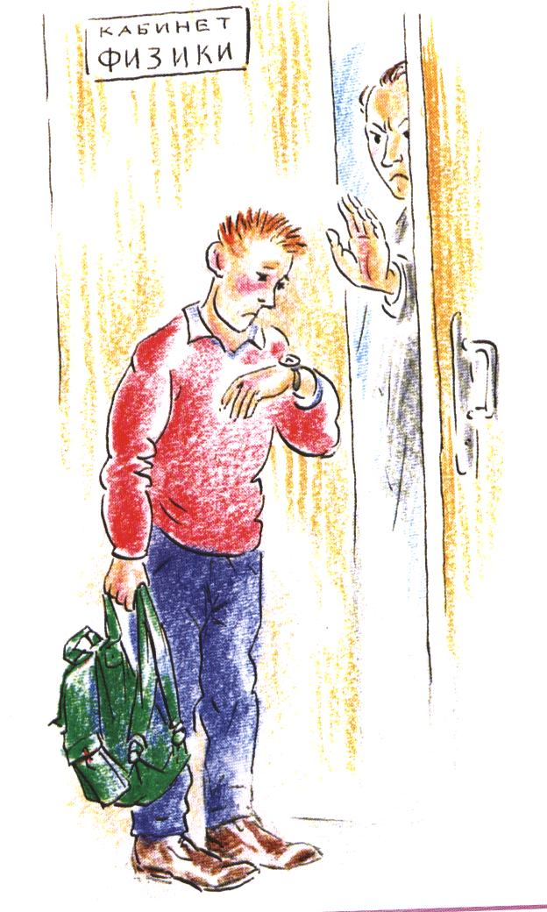

Какая вредная привычка изображена

Slide 18

Ставить будильник перед сном и вовремя ложиться спать

Slide 19

Поведение на перемене

Slide 20

Почитать книги, поиграть в настольные игры, пообщается с одноклассниками, поиграть в подвижные игры, но с учетом соблюдения правил.

Slide 21
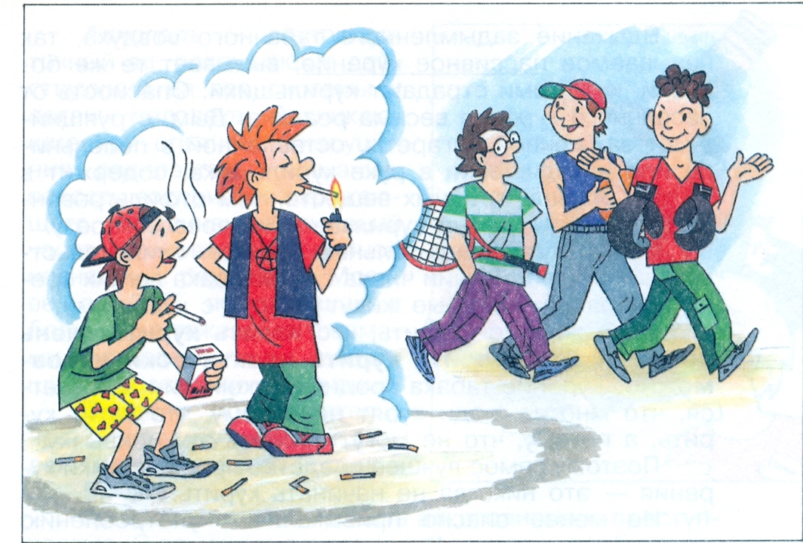

Slide 22
Среди вредных привычек, имеющихся у людей, есть привычки, которые часто становятся губительными для здоровья

Slide 23


Slide 24
Вывод
Существуют разные привычки: вредные и полезные.
Надо стараться вести себя так, чтобы
Не приобретать вредных привычек.

Slide 25
Что вредно, что полезно
соблюдать режим дня
прогуливать занятия в школе
много сидеть у телевизора или за компьютером
гулять в неположенных местах, где есть опасность для жизни
соблюдать гигиену
правильно и регулярно питаться
грубить и не уважать старших
заниматься спортом
курить
грызть ногти
пробовать незнакомые вещества
вовремя и самостоятельно делать уроки
бывать на свежем воздухе
делать утреннюю зарядку
следить за чистотой своей одежды и своего жилища
слушать родителей и близких людей
Закаляться
есть много сладкого
посещать кружки
читать книги
злоупотреблять спиртными напитками

